Slide 1
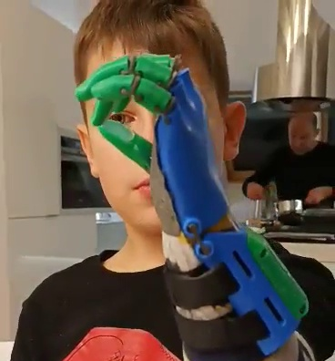
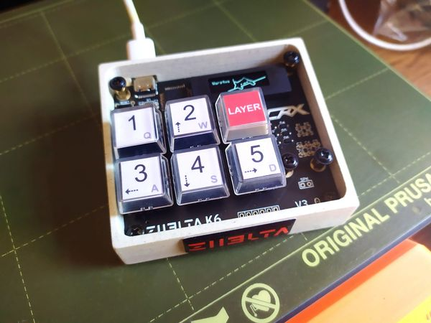
Szkoła + Uczeń + Rodzic + Media = Sukces

Slide 2
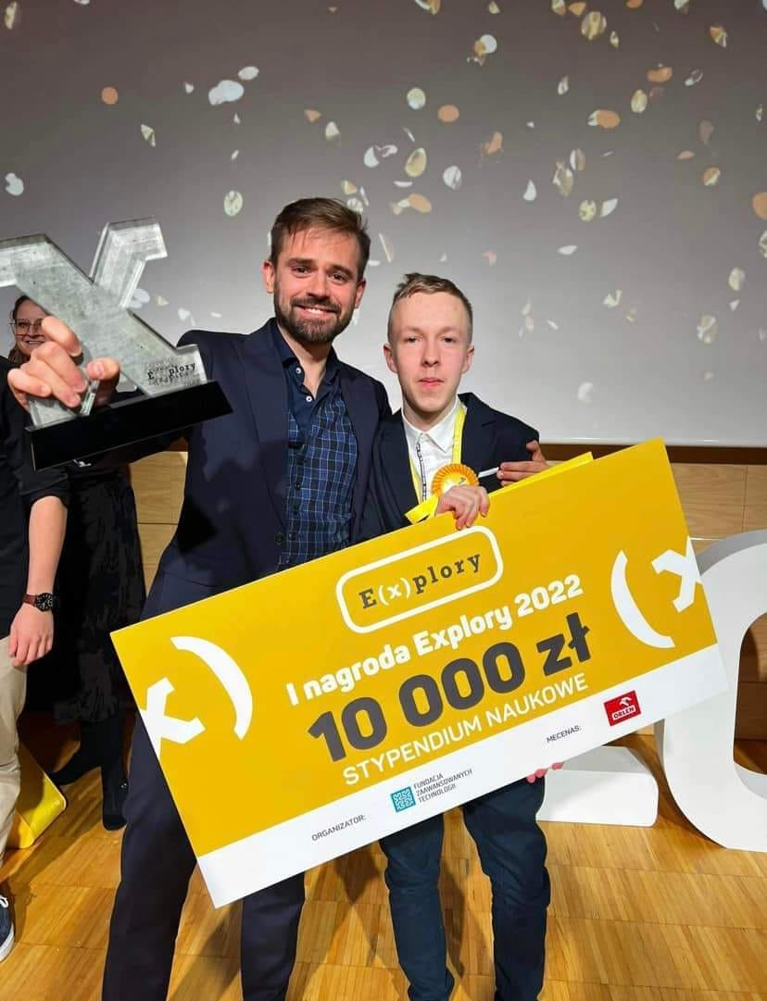
Szkoła - Skąd pomysły? Motywacja?
Konkurs naukowy E(x)plory – prestiż i nagrody

Slide 3
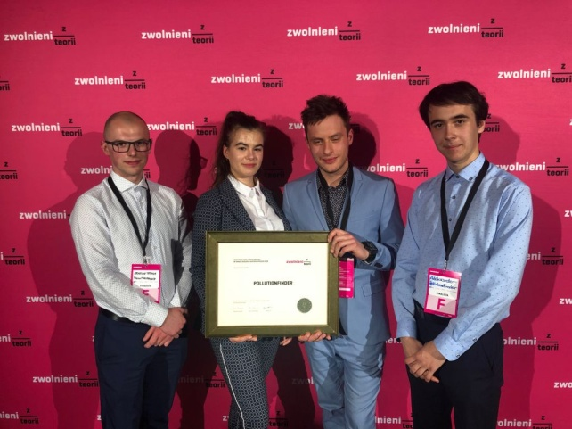
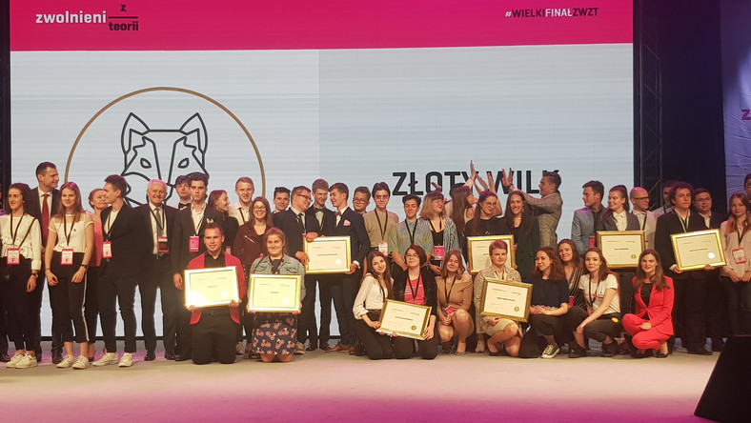
Szkoła - Skąd pomysły? Motywacja?
Olimpiada Zwolnieni z teorii
Projekty społeczne – certyfikaty

Slide 4
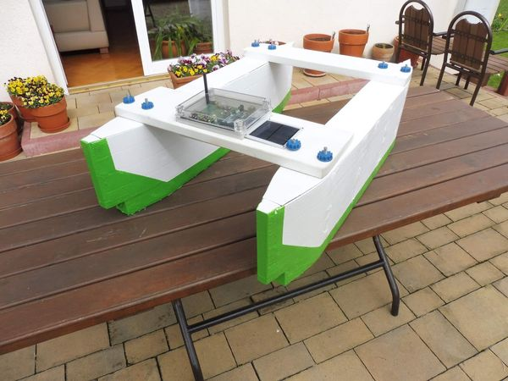
Szkoła - Skąd pomysły? Motywacja?
Olimpiada Innowacji Technicznych I Wynalazczości – indeksy, patenty

Slide 5
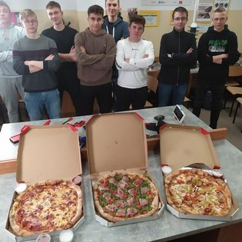
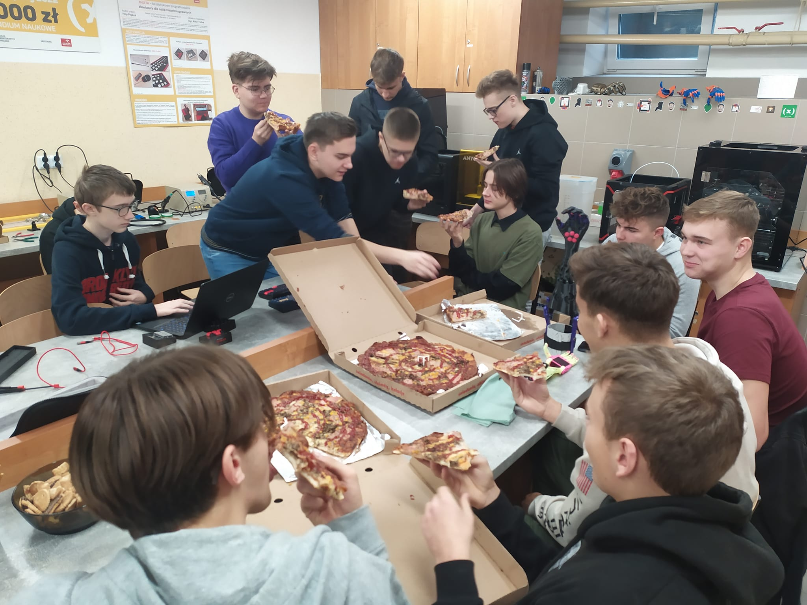
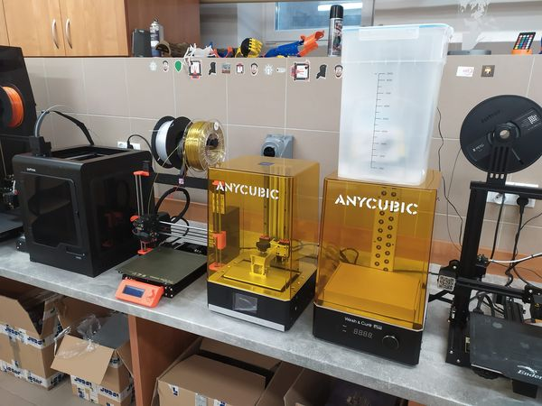
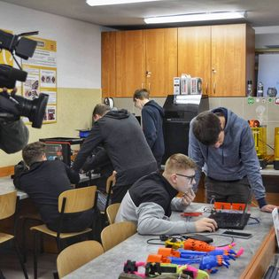
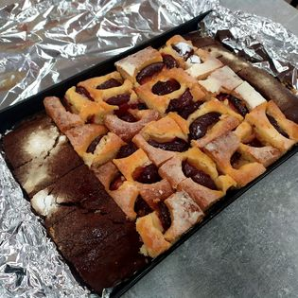
Szkoła – Pracownia druku 3d
Przestrzeń i zajęcia z pizzą

Slide 6
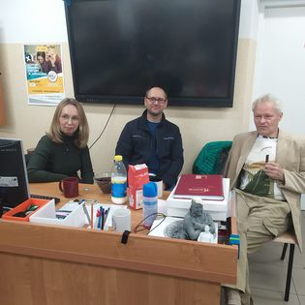
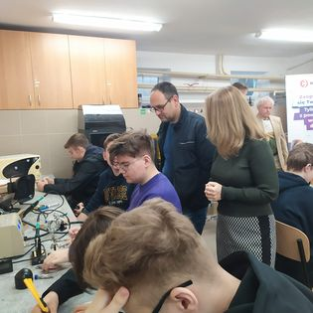
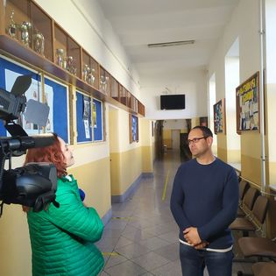
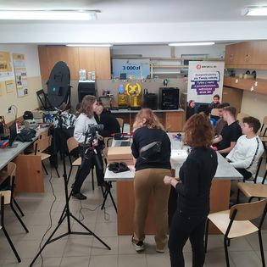
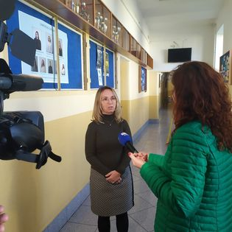
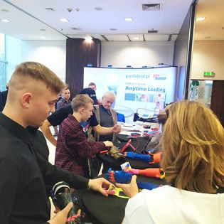
Rodzic

Slide 7
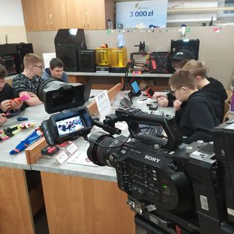
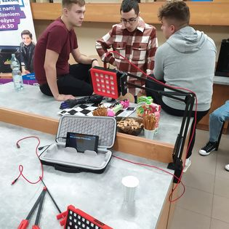
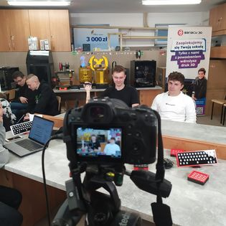
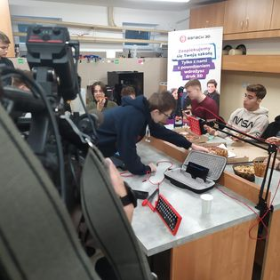
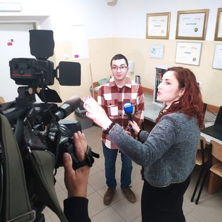
Media

Slide 8
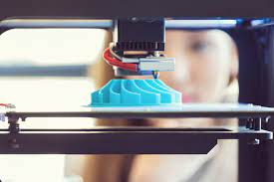
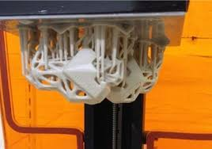
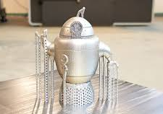
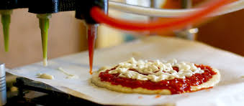
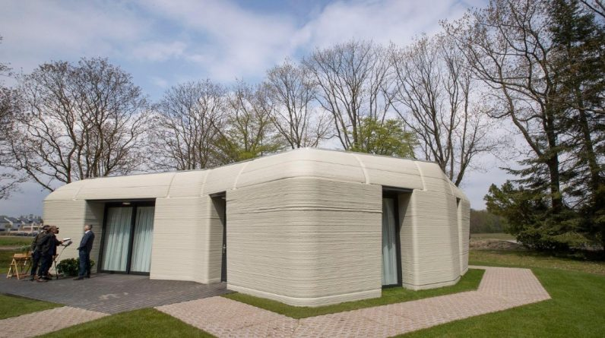
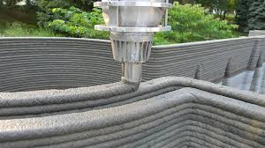
Drukujemy
Druk 3D to moc, a ogranicza nas tylko wyobraźnia ….

Slide 9
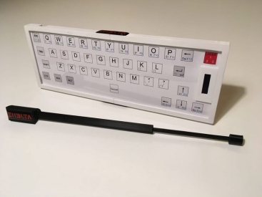
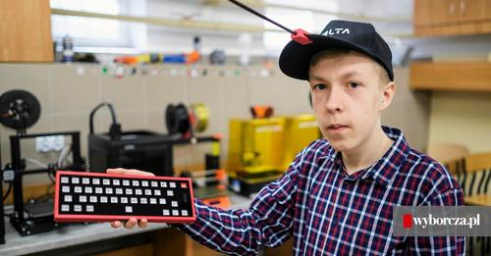
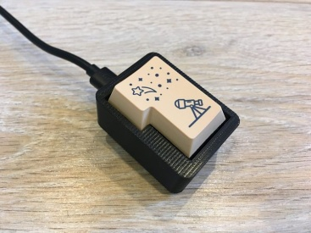
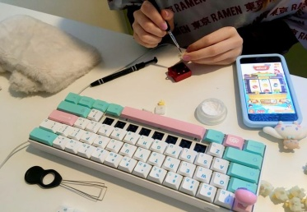
Uczeń - Projekty i druk 3d
ZheltaK6 – klawiatura bezdotykowa, programowalna,
mechaniczna, personalizowana obudowa z druku 3D
dla osób z niepełnosprawnościami
https://www.youtube.com/watch?v=7gItA63qEmU&t=14s

Slide 10
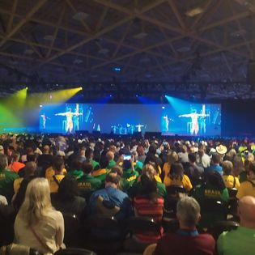
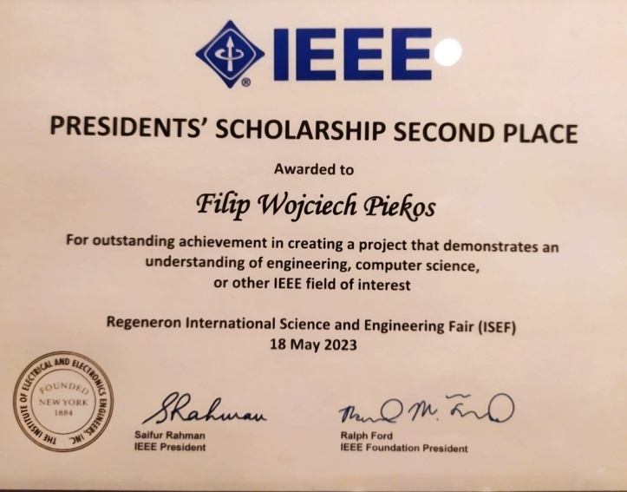
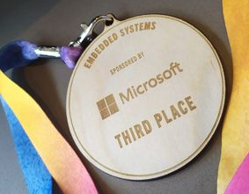
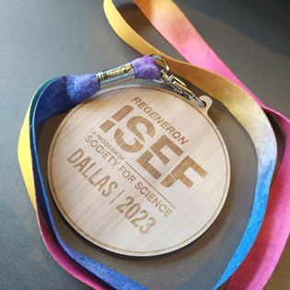
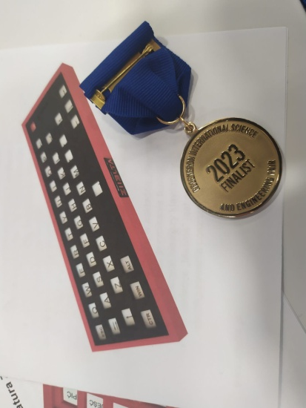
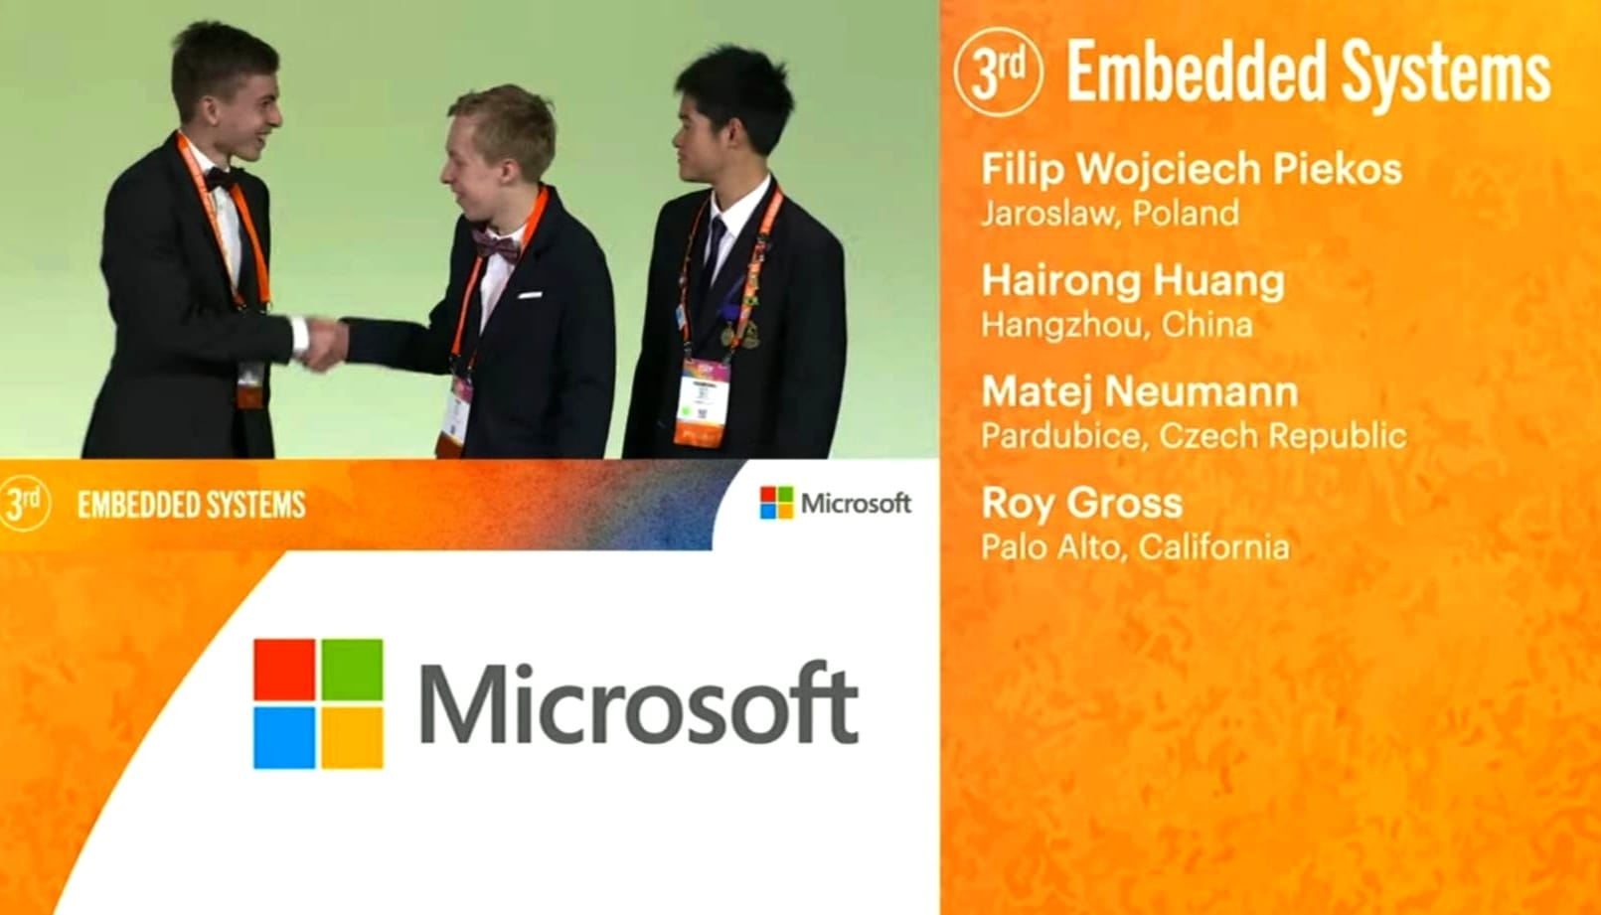
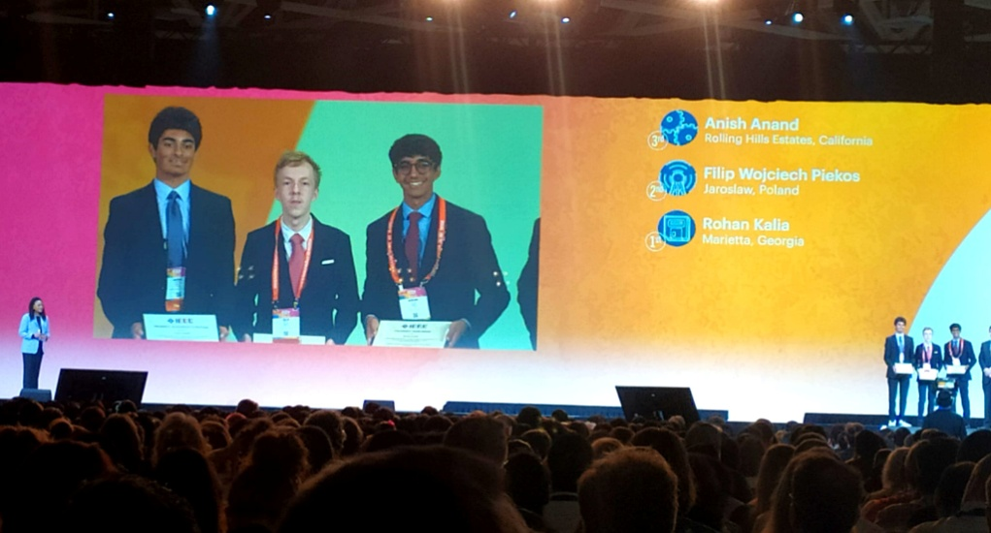
Uczeń – Explory i Regeneron ISEF Dallas 2023
Filip Piękoś – laureat ogólnopolskiego konkursu naukowego Explory, Laureat i zdobywca 2 miejsca i nagrody specjalnej od IEEE oraz 3 miejąca w kategorii Embedded system by Micorsoft w międzynarodowym konkursie naukowym Regeneron ISEF w Dallas w USA w maju 2023 roku, uczeń oczekuje na patent urządzenia

Slide 11
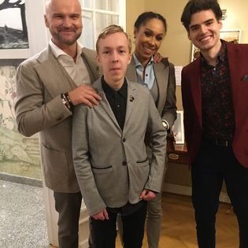
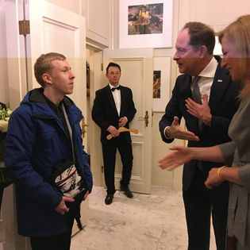
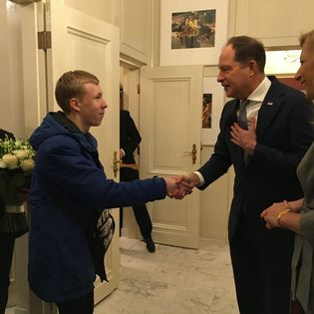
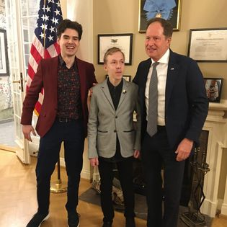
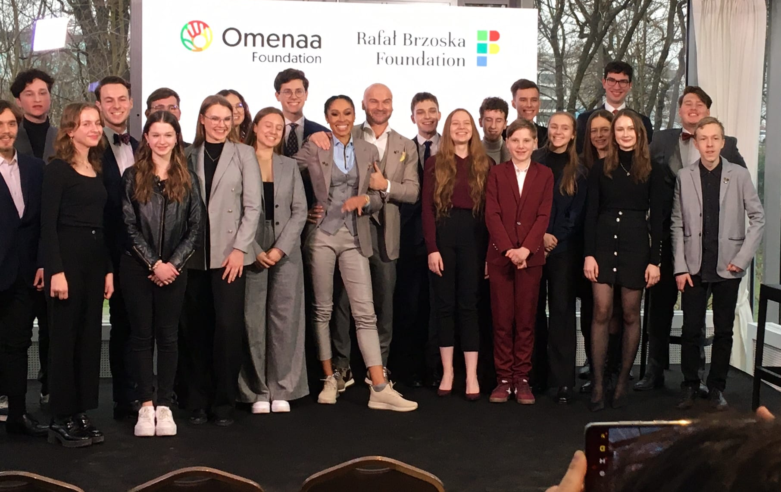
Uczeń – stypendium inwestycyjne
Filip Piękoś – stypendium od Rafał Brzoska Fundation, nowy mentor Petros Psyllos
Zaproszenie od Marka Brzezińskiego ambasadora USA do prywatnej rezydencji

Slide 12
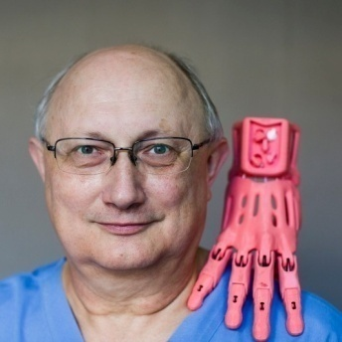
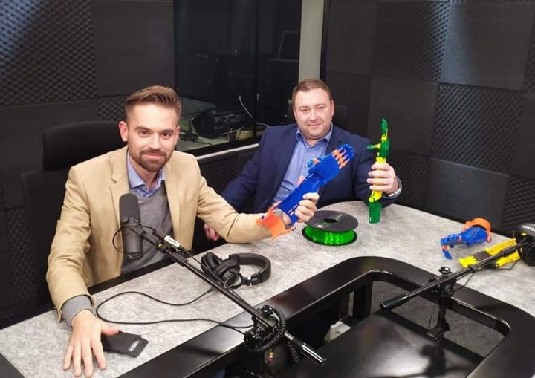
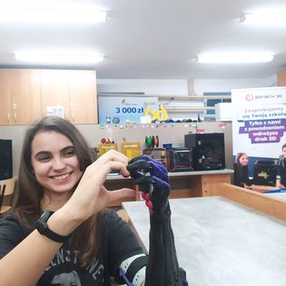
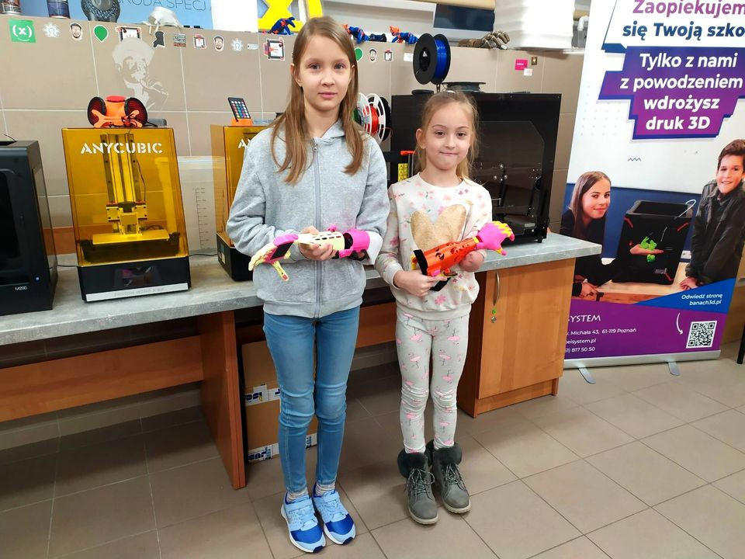
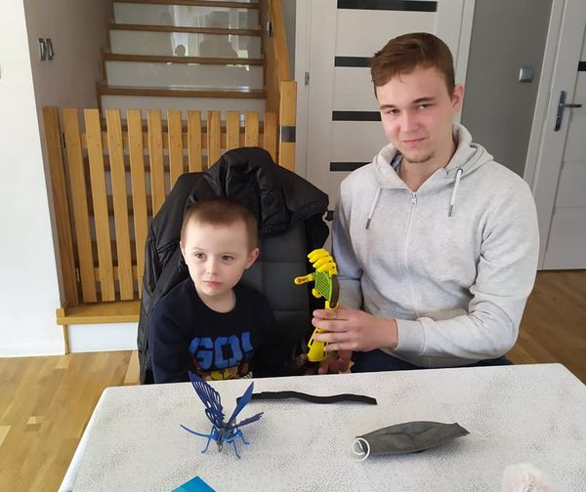
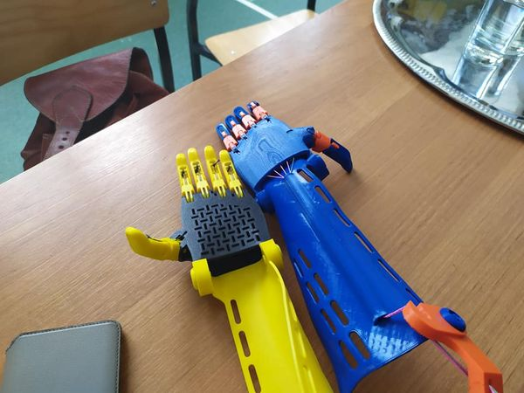
Uczeń
Szczęście z plastiku – protezy 3D dla dzieci
Wolontariat uczniów w Fundacji E-Nable Polska

Slide 13
Projekty
Szczęście z plastiku – protezy 3D dla dzieci
https://www.youtube.com/watch?v=FXl7N--vYbs
Jak powstaje ręka 3D?

Slide 14
Projekty
Szczęście z plastiku – protezy 3D dla dzieci
Wolontariat uczniów w Fundacji E-Nable Polska
https://www.youtube.com/watch?v=bmrlVVNHxtc&t=9s
Najtrudniejsza ręka 3D do wykonania

Slide 15
szkoła + uczeń + rodzic + media = sukces
Jarosław, najbardziej prestiżowa nagroda miejska
za promocję miasta i innowacje w edukacji

Slide 16
Dziękuję za uwagę
Artur Tutka
Nauczyciel w ZSTiO
im. Stefana Banacha w Jarosławiu
Patronite;
https://patronite.pl/edu-partyzant
Zapraszam na

